Slide 2
Цели
Описание видов сортировок
Изучение методик и процессов
Анализ и составление графиков показаний
Сравнительный анализ сортировки шелла и сортировкой выбора

Slide 3
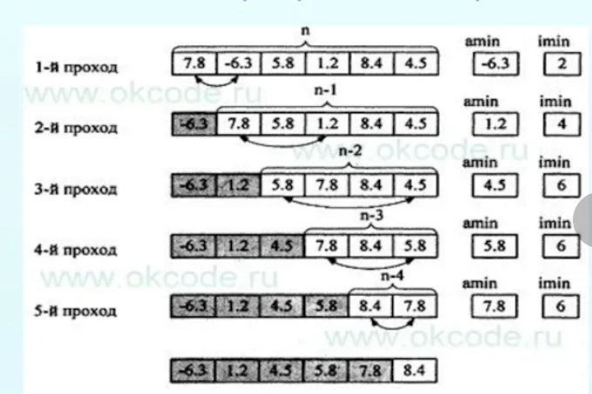
Сортировка выбором
В неотсортированном подмассиве ищется локальный максимум (минимум).
Найденный максимум (минимум) меняется местами с последним (первым) элементом в подмассиве.
Если в массиве остались неотсортированные подмассивы — смотри пункт 1.

Slide 4

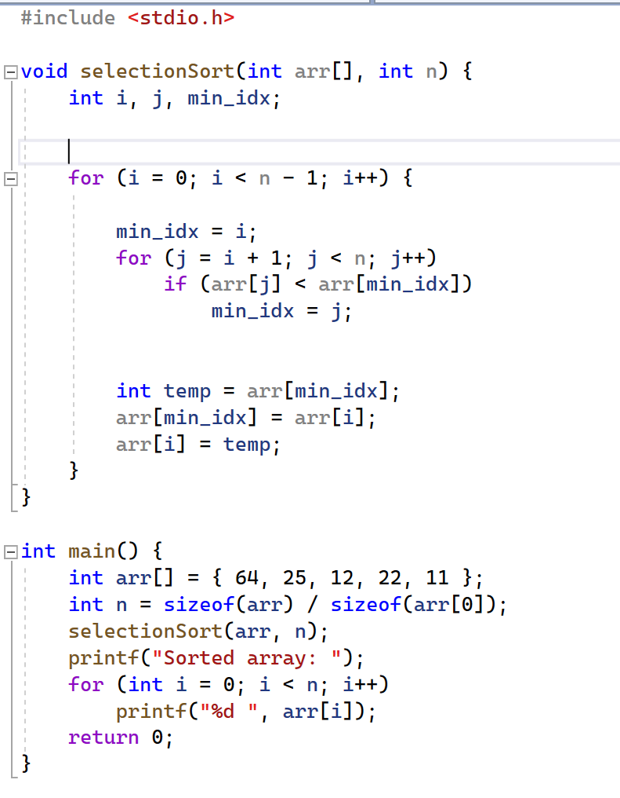
Код сортировки выбором

Slide 5
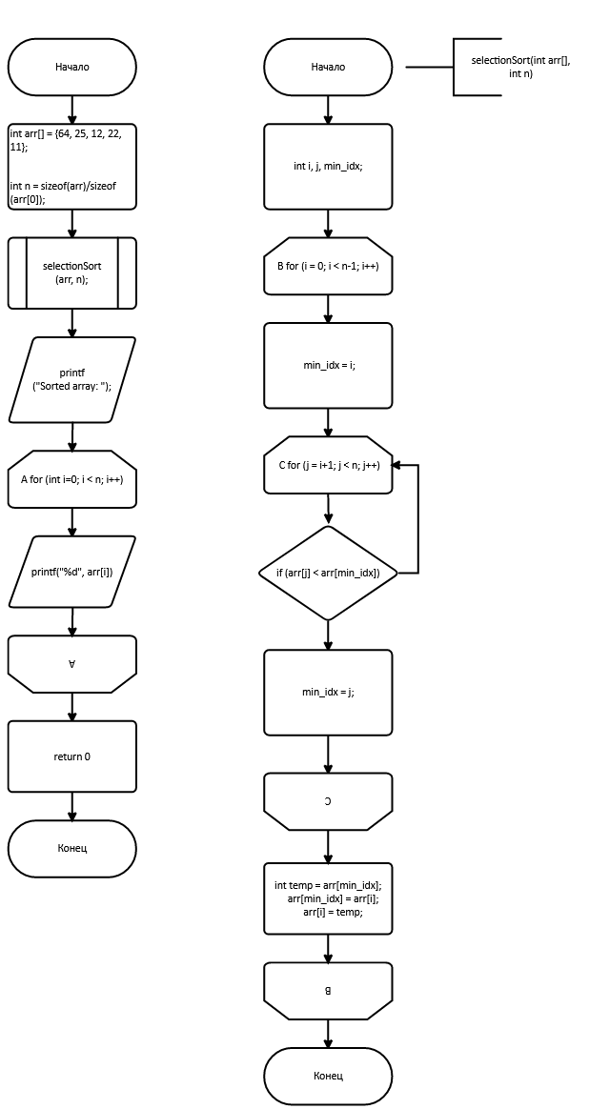
ГОСТ

Slide 6
Эталонные и практические значения графически

Slide 7
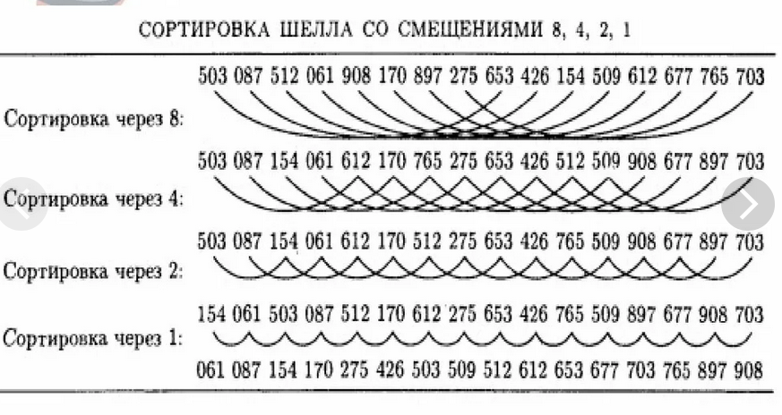
Сортировка методом Шелла
Идея сортировки методом Шелла состоит в том, чтобы сортировать элементы отстоящие друг от друга на некотором расстоянии step. Затем сортировка повторяется при меньших значениях step, и в конце процесс сортировки Шелла завершается при step = 1 (а именно обычной сортировкой вставками).

Slide 8
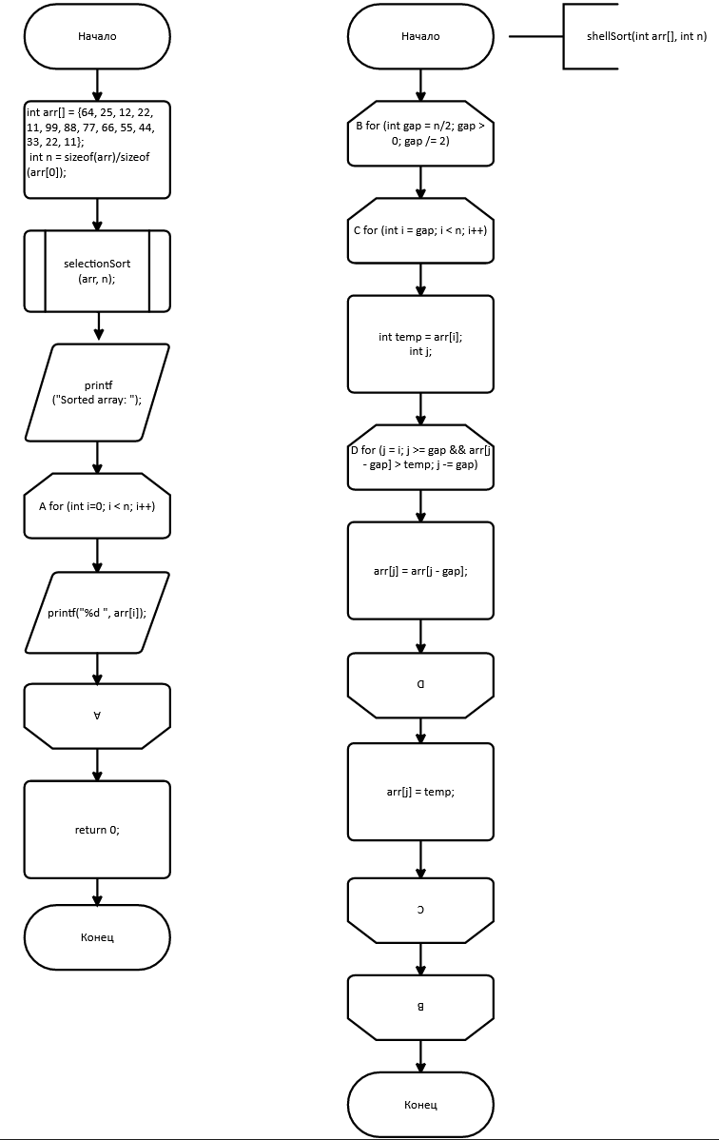

ГОСТ

Slide 9
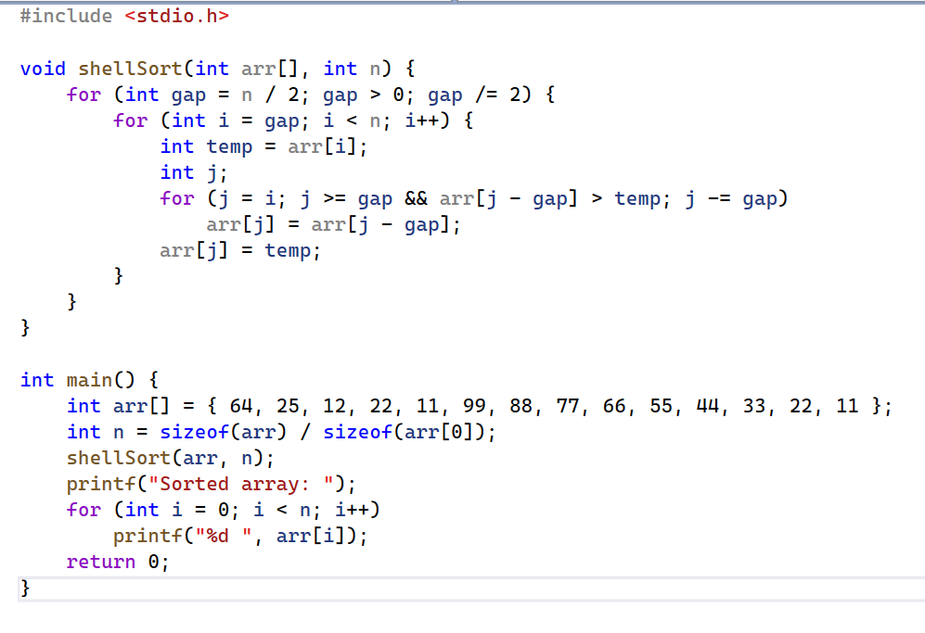

Код сортировки методом шелла

Slide 10
Эталонные и практические значения графически

Slide 11
Сравнение сортировок
Сортировка шелла
Сортировка выбором
Плюсы сортировки шелла:
• Быстрее, чем простая сортировка вставками и выбором.
• Может быть эффективна в случаях, когда данные не упорядочены или имеют частичный порядок.
• Хорошо масштабируется для больших наборов данных.
Минусы сортировки шелла:
• Не гарантирует наилучшую производительность для всех типов данных.
• Не является стабильной сортировкой, то есть порядок элементов с одинаковым значением может измениться.
• Не так проста в реализации, как простая сортировка вставками или выбором.
Плюсы сортировки выбором
• Проста в реализации и понимании.
• Работает эффективно для небольших наборов данных.
• Не требует дополнительной памяти для сортировки.
Минусы сортировки выбором:
• Не является самой быстрой сортировкой.
• Не работает эффективно для больших наборов данных.
• Не является стабильной сортировкой, то есть порядок элементов с одинаковым значением может измениться.

Slide 12

Спасибо за внимание
GITHUB - https://github.com/vaduxa4/flita

